Slide 1
Tuần 9
Bài Giữ vệ sinh trường học
(Tiết 1)

Slide 2



Slide 3

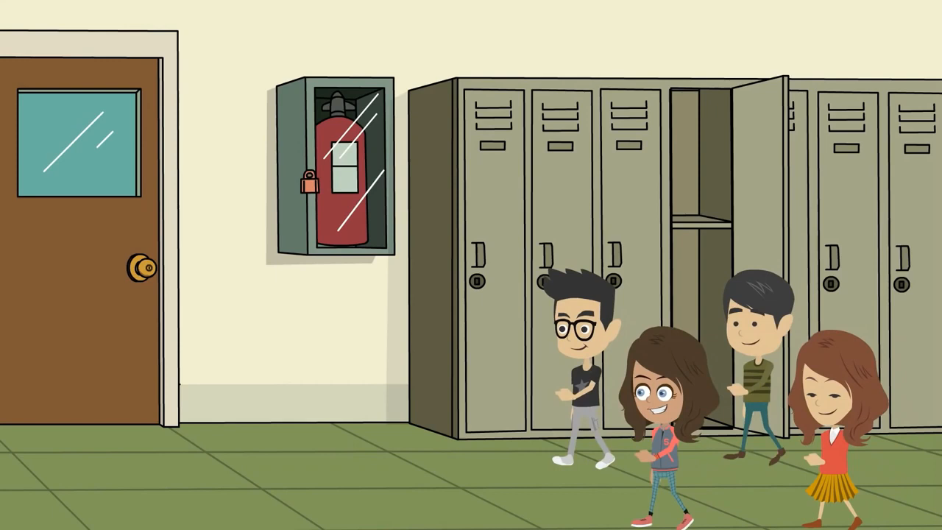

Slide 4
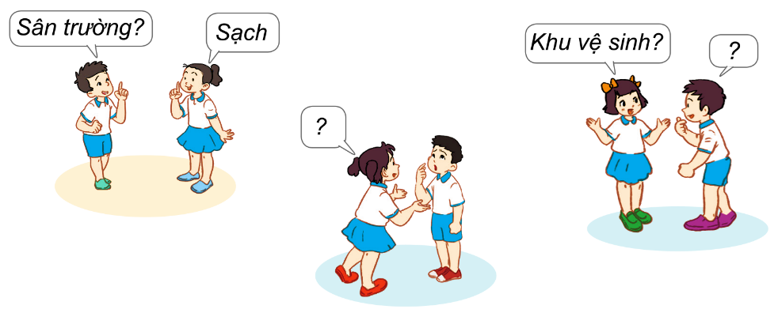
TRÒ CHƠI: “SẠCH HAY CHƯA SẠCH”

Slide 5
Giữ vệ sinh trường học
(Tiết 1)

Slide 6



Slide 7
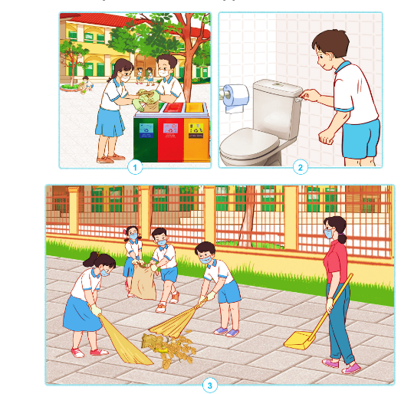
1. Một số việc làm để giữ vệ sinh trường học.
1. Các bạn trong những hình sau đây đang làm gì? Ở đâu?
2. Những việc làm đó có tác dụng gì?

Slide 8
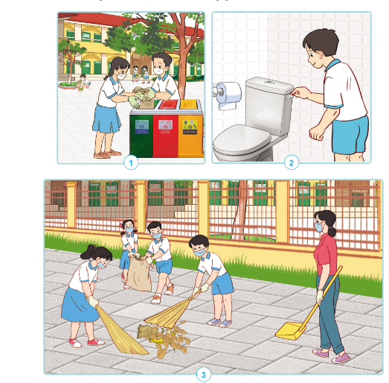
+ Hình 1: Một số bạn đang nhặt rác. Hai bạn đang cho rác vào thùng rác ở sân trường.
- Tác dụng: Giữ sạch sân trường.
+ Hình 2: Một bạn đang xả nước sau khi đi vệ sinh.
- Tác dụng: Giữ sạch nhà vệ sinh.
+ Hình 3: GV và một nhóm HS đang quét rác và chuẩn bị hót rác.
- Tác dụng: Giữ sạch xung quanh trường.

Slide 9
Thực
hành

Slide 10
2. Liên hệ thực tế về việc làm của HS để giữ vệ sinh trường học.
- Em và các bạn đã làm gì để giữ vệ sinh trường học?
+ Những việc làm em và các bạn đã làm để giữ vệ sinh trường học:
• Vứt rác đúng nơi quy định.
• Không khạc nhổ bừa bãi.
• Không dẫm lên cây cỏ, hoa xung quanh khuôn viên trường.
• Tổng vệ sinh trường học thường xuyên.
• Không khắc, vẽ lên thân cây.
• Lau bàn ghế và bảng học trong lớp học hàng ngày

Slide 11
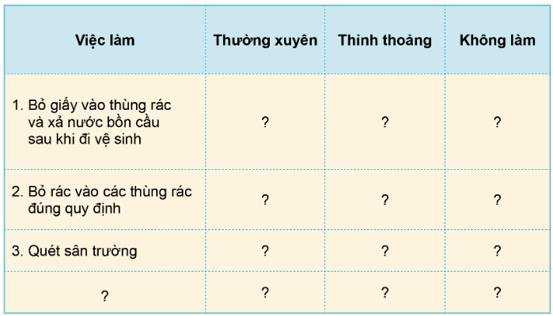
- Hãy tự đánh giá việc giữ vệ sinh trường học của em theo gợi ý dưới đây:

Slide 12
Việc làm | Thường xuyên | Thỉnh thoảng | Không làm
1. Bỏ giấy vào thùng rác và xả nước bồn cầu sau khi đi vệ sinh xong. | x
2. Bỏ rác vào các thùng rác đúng nơi quy định. | x
3.Quét sân trường. |  | x
4. Lau bàn ghế và bảng đen trong lớp học. | x
5. Khắc tên mình lên thân cây hoặc viết ra bàn học. |  |  | x

Slide 13
Em cần thay đổi gì để thực hiện việc giữ vệ sinh trường học:
+ Em cần thực hiện các việc giữ vệ sinh trường học thường xuyên hơn.
+ ...

Slide 14


Slide 15



